Slide 1
ГККП «Хромтауский горно- технический высший колледж»
ПОРТФОЛИ О
ДОСТИЖЕНИЙ СТУДЕНТА
МАРАТ ЕЛАМАНА
2019-2020 УЧЕБНЫЙ ГОД

Slide 2
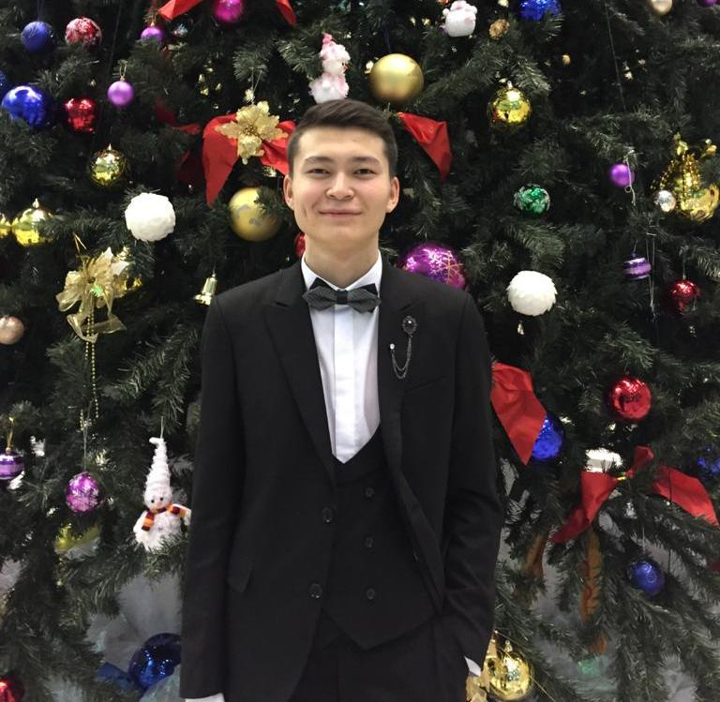
На то и ум, чтобы достичь
того, чего хочешь
Курс - 4
Группа - №403
Специальность – «Обогащение полезных ископаемых»

Slide 3
Достижения студента
І дәрежелі диплом; "Қазақстан-2030" стратегиясын іске асыруда республикалық экономикалық және әлеуметтік-мәдени дамуының модельдері" атты республикалық ғылыми жобалар жарысы; "Ақтөбе-Дарын" ӨҒТҚББО; Ақтөбе қ., 2016ж.
Алғыс хат; Ұлы даланың ұлы мерекесі Тәуелсіздіктің 25 жылдығына орай Мәңгілік ел азаттық алған 16-желтоқсан күні қарсаныңда білім, ғылым, шығармашылық жолындағы "Талапты талпынысы, нәтижелі еңбегі, талмас қайраты" үшін; Хромтау тау-кен техникалық колледжі; Хромтау қ., 2016ж.
Алғыс хат; Қ.Жұбанов атындағы Ақтөбе өңірлік мемлекеттік университетінің 50-жылдық мерейтойы және Тәуелсіздігіміздің 25 жылдық мерейтойы аясында, "Университет Ректоры кубогіне" арналған облыстық пікірсайыс турнирі; Қ.Жұбанов атындағы Ақтөбе өңірлік мемлекеттік университеті, "Заман біздікі" ИЭО; Ақтөбе қ., 2016ж.
І дәрежелі диплом; Химия пәні бойынша Халықаралық дистанциялық олимпиадасы; "Инфоурок" жобасы; 2016ж.
- Алғыс хат; Тәуелсіздіктің 25 жылдығына орай Хромтау ауданы бойынша жастар саясатының жүргізілуде өзіндік еңбегімен ерекшелініп, жоғары патриоттық көрсеткен, нағыз азаматтық белсенділік танытқаны үшін; "Хромтау аудандық ішкі саясат бөлім" ММ; Хромтау қ., 2016ж.
Алғыс хат; Тәуелсіздіктің 25 жылдығына орай; "Жастар ресурстық орталығы" КММ; Хромтау қ., 2016ж.
І дәрежелі диплом; Қазақстан Республикасының 25 жалдығына арналған Хромтау әкімі кубогі пікір-сайыс турнирі; "Жастар ресурстық орталығы" КММ; Хромтау қ., 2016ж.

Slide 4
- Сертификат; "Студенттің ғылыми ізденіс нәтижелері: талдау және мәселелер" атты ІІ республикалық студенттердің ғылыми-практикалық конференциясы; "Ақтөбе облыстық ғылыми-тәжірибелік орталығы"; Ақтөбе қ., 2017 ж. - Мақтау қағазы; Хромтау тау-кен техникалық колледжінің тәрбие бағыты бойынша жүргізілген "Шәкірт шындығы" жобасына қатысқаны үшін; 2017ж. - "Үздік спикер"; 22 қыркүйек - Қазақстан Республикасы халықтарының тілдері күні мерекесі мен Мемлекет басшысының "Болашаққа бағдар - рухани жаңғыру" мақаласындағы міндеттерді жүзеге асыруға жастарды жұмылдыру және үш тілді білім беру саясатын кеңінен қолдау мақсатында ақпараттық- танымдық, пікірсайыстық шоу бағдарламасы; Хромтау қ., 2017ж. - І дәрежелі диплом; Тұңғыш Президент күніне орай "Студенттер көзімен Қазақстан Республикасының жаңа мүмкіндіктері мен даму болашағы" атты аймақтық студенттердің ғылыми-практикалық конференциясы; "Ақтөбе-Дарын"өңірлік ғылыми-тәжірибелік қосымша білім беру орталығы; Ақтөбе қ., 2017ж. - Алғыс хат; Қазақстан Республикасының Тұңғыш Президенті - Елбасы Н.Ә.Назарбаевтың "Болашаққа бағдар: рухани жаңғыру" атты мақаласы аясында ұйымдастырылған "Ертеңгі күнге үмітпен қараңыз" атты аудандық жастар форумы; Хромтау ауданының әкімі; Хромтау қ., 2017ж. - ІІІ дәрежелі диплом; Қ.Жұбанов атындағы Ақтөбе өңірлік мемлекеттік университетінің "Заман біздікі" ИЭО ІІ жылдығына орай "Болашаққа бағдар: Рухани Жаңғыру" атты облыстық турнирі; Ақтөбе қ., 2017ж. - "Үздік спикер" диплом; Қ.Жұбанов атындағы Ақтөбе өңірлік мемлекеттік университетінің "Заман біздікі" ИЭО ІІ жылдығына орай "Болашаққа бағдар: Рухани Жаңғыру" атты облыстық турнирі; Ақтөбе қ., 2017ж. - ІІ дәрежелі диплом; Астана қаласының 20 жылдығына орай ұйымдастырылған "Астананың болашағы - менің бақытымның кепілі" атты республикалық студенттердің ғылыми-практикалық конференциясы; Ақтөбе облыстық ғылыми-тәжірибелік орталығы; Ақтөбе қ., 2018ж.

Slide 5
- Алғыс хат; Хромтау аумағында Еліміздегі жастар саясатын насихаттап, қолдауға бағытталған іс-шараларға қатысқаны үшін; Хромтау қаласының әкімі; Хромтау қ., 2018ж. - Алғыс хат;"Кеше, бүгін, ертең - жастарға сеніммен" жастар форумы; Хромтау қаласының әкімі; Хромтау қ., 2018ж. - ІІ дәрежелі диплом; Ақтөбе қаласының 150 жылдығына арналған "Ақ төбедегі қала" атты облыстық "Брейн-Ринг" турнирі; "Ақтөбе облысы әкімінің аппараты" ММ; Ақтөбе қ.,2018ж. - Сертификат; Жаспроджект жастар корпусын дамыту жобасының түлегі болып табылады; "Жастар корпусын дамыту жобасының Үйлестіру агенттігі"; 2019ж. - І дәрежелі диплом; "WorldSkills Kazakstan Aktobe-2019" аймақтық чемпионатының "Зертханалық химиялық талдау" құзіреттілігі бойынша; "Ақтөбе облысының білім басқармасы"; Ақтөбе қ., 2019ж. - Сертификат; "WorldSkills Kazakstan Aktobe-2019" аймақтық чемпионатының "Зертханалық химиялық талдау" құзіреттілігі бойынша; "Ақтөбе облысының білім басқармасы"; Ақтөбе қ., 2019ж. - Жолдама; "WorldSkills Kazakstan Aktobe-2019" аймақтық чемпионатының "Зертханалық химиялық талдау" құзіреттілігі бойынша Нұр-Сұлтан қаласында өтетін ұлттық чемпионатқа қатысуға; "Ақтөбе облысы әкімінің аппараты" ММ; Ақтөбе қ., 2019ж. - І дәрежелі диплом; "WorldSkills Kazakhstan 2019" - V Республикалық кәсіби шеберлік Чемпионатында "Зертханалық және химиялық сараптау" құзыреттілігі бойынша; "Қазақстан Республикасы Білім және ғылым министрлігі"; Нұр-Сұлтан қ., 2019ж. - Алғыс хат; "Дарынды бала - дара бала" атты салтанатты марапаттау шарасы; "Ақтөбе облысының әкімдігі"; Ақтөбе қ., 2019ж.

Slide 6
- Грамота; Қазақстан Республикасының Рухани келісім күнін мерекелеу аясында және Ақтөбе қаласының 150 жылдығына орай ұйымдастырылған "Жақсылық жаса!" атты әуесқой бейнероликтер байқауында ынталандыру жүлдесі; "Ақтөбе облысының Дін істері басқармасы" ММ; Ақтөбе қ., 2019ж. - Диплом; Техникалық және кәсіптік білім беру жүйесінің студенттеріне арналған "Қазақстан Республикасы колледждерінің ТОП 100 студенті" жобасының жеңімпазы; "Қазақстан Республикасы Білім және ғылым министрлігі"; Нұр-Сұлтан қ., 2019ж. - Сертификат; "Жетістік негіздері" атты онлайн-курсын өтуге; Қазақстандағы Синергия Университеттің Президенті; Нұр-Сұлтан қ., 2019ж.

Slide 7
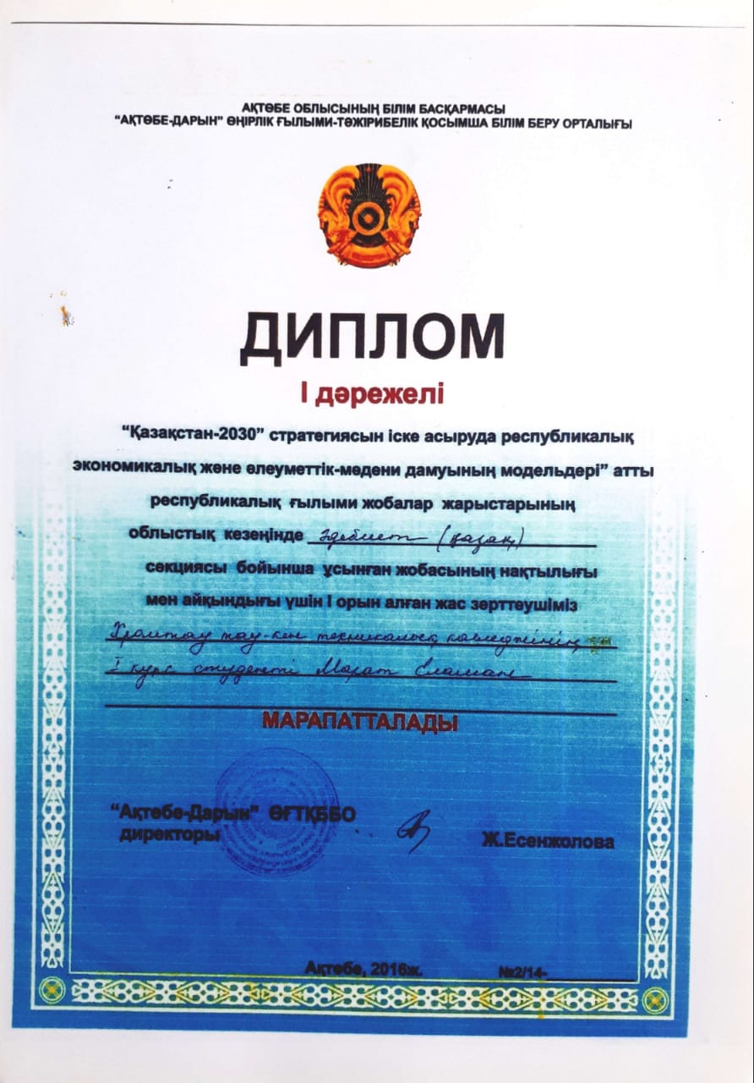
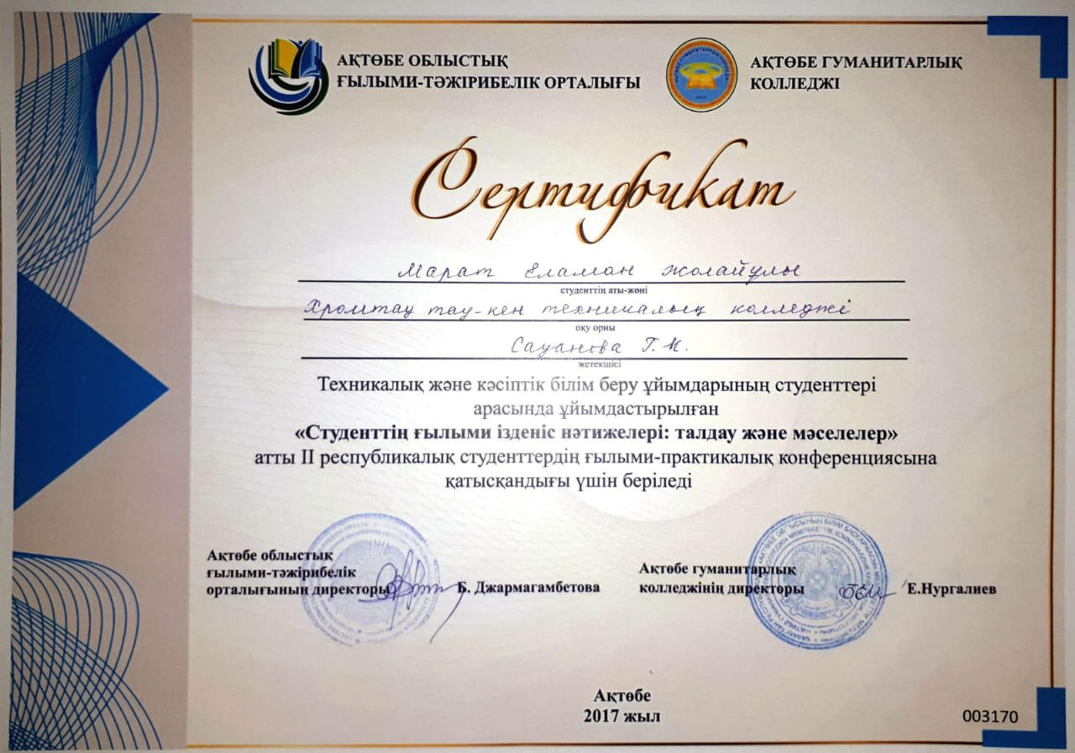
УЧАСТИЕ НА
НПК РАЗНОГО УРОВНЯ

Slide 8
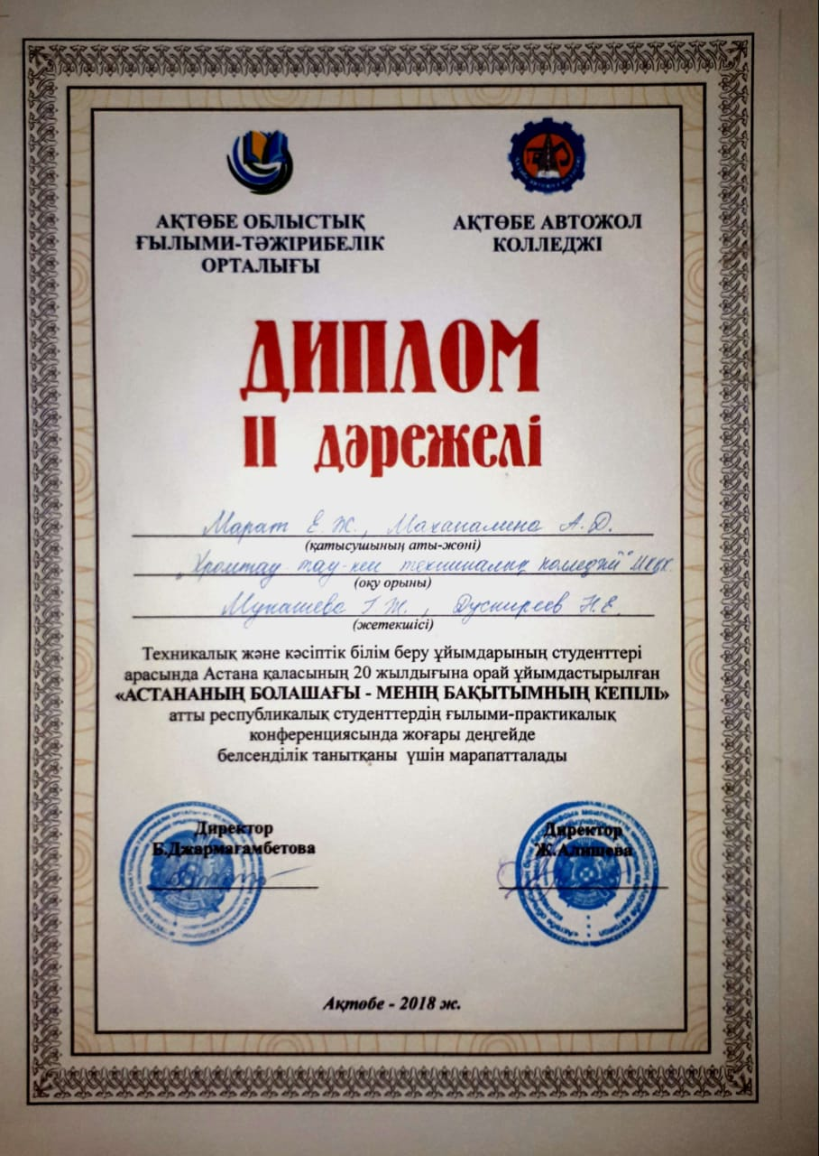
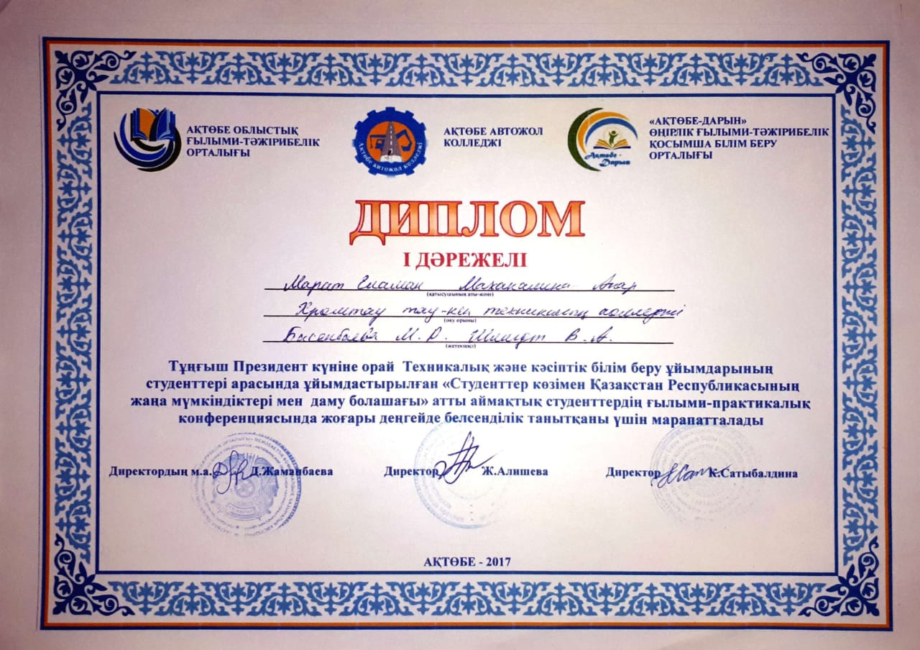
УЧАСТИЕ НА
НПК РАЗНОГО УРОВНЯ

Slide 9
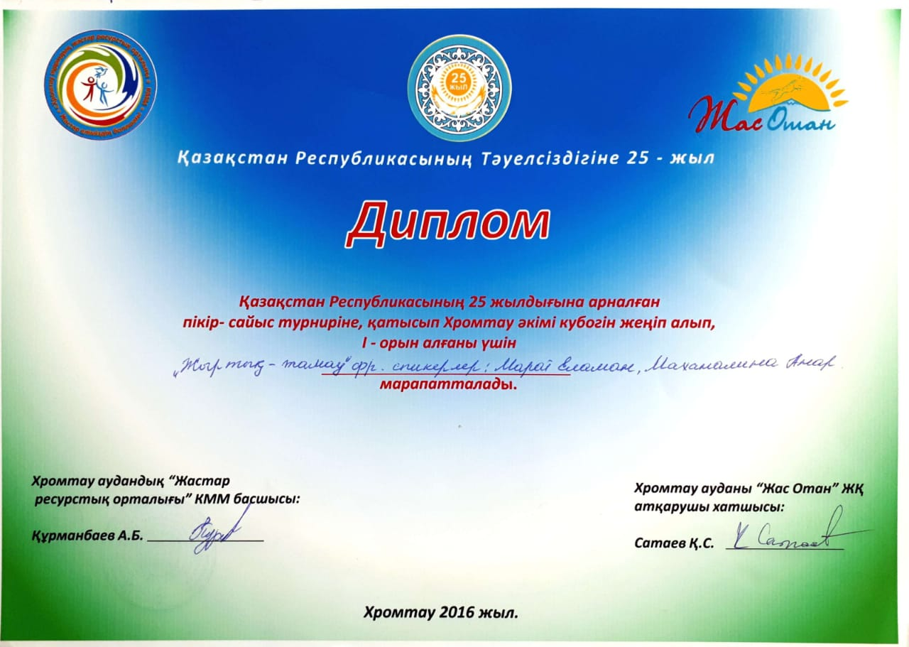
УЧАСТИЕ НА
КОНКУРСАХ РАЗНОГО УРОВНЯ

Slide 10
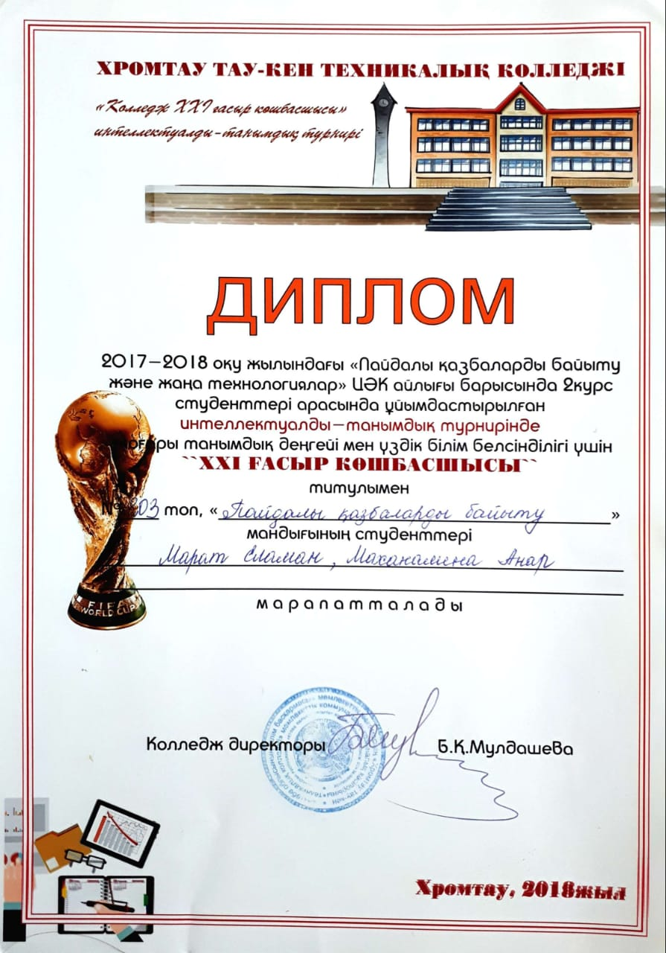
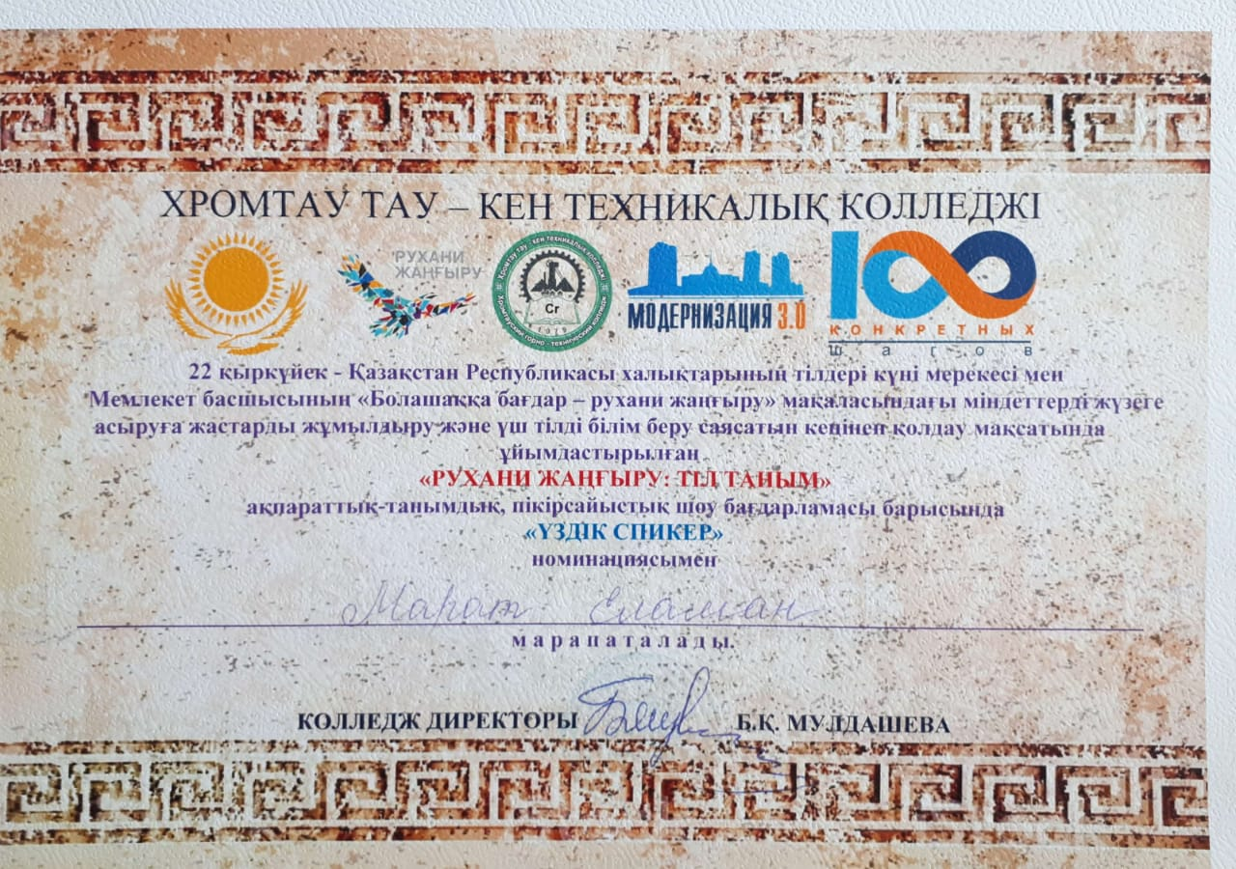
УЧАСТИЕ НА КОНКУРСАХ РАЗНОГО УРОВНЯ

Slide 11
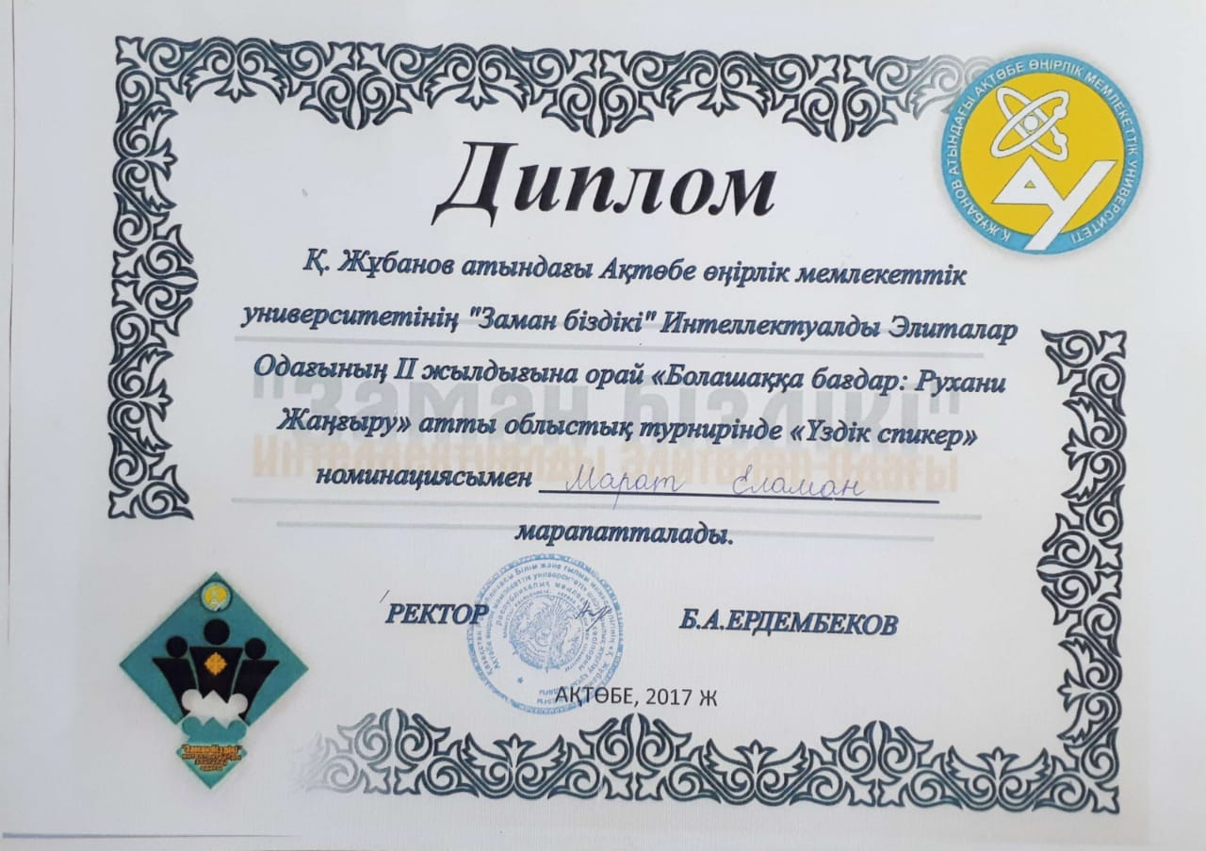
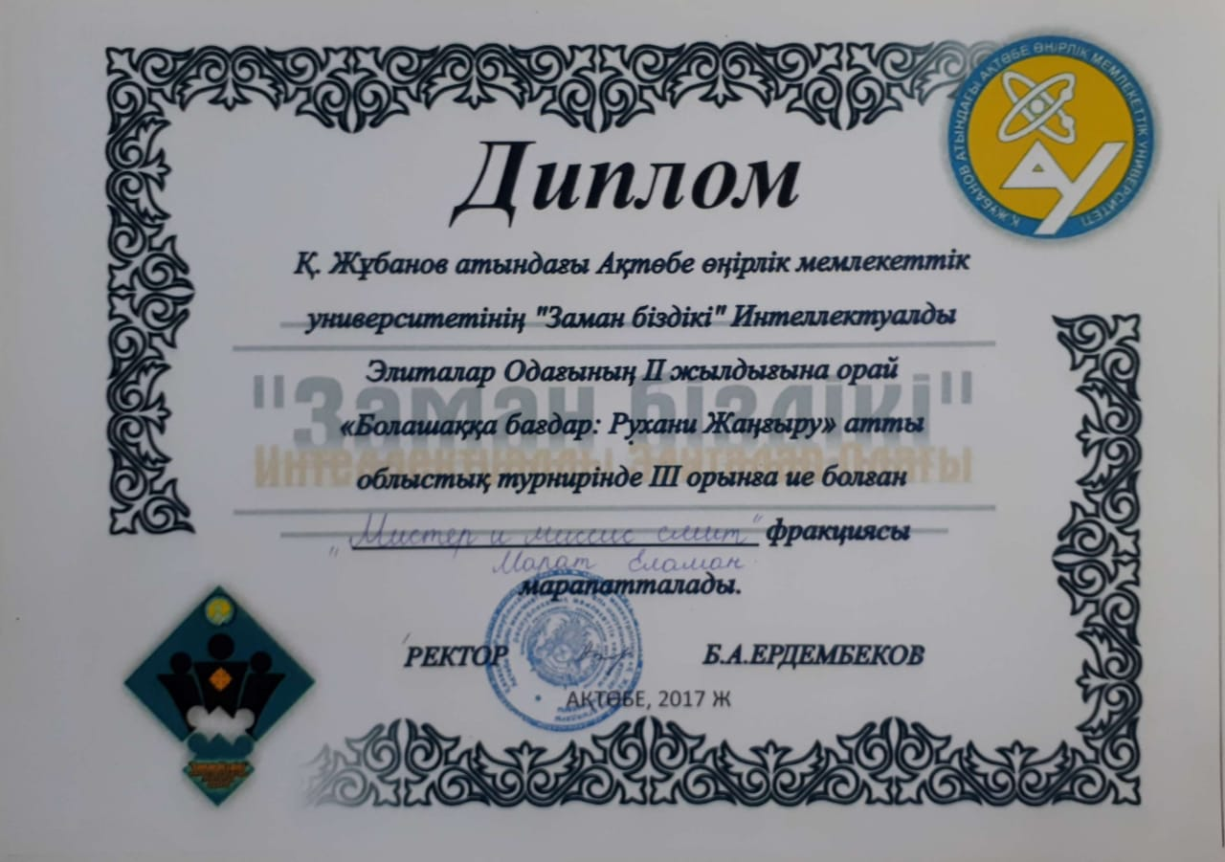
УЧАСТИЕ НА КОНКУРСАХ РАЗНОГО УРОВНЯ

Slide 12
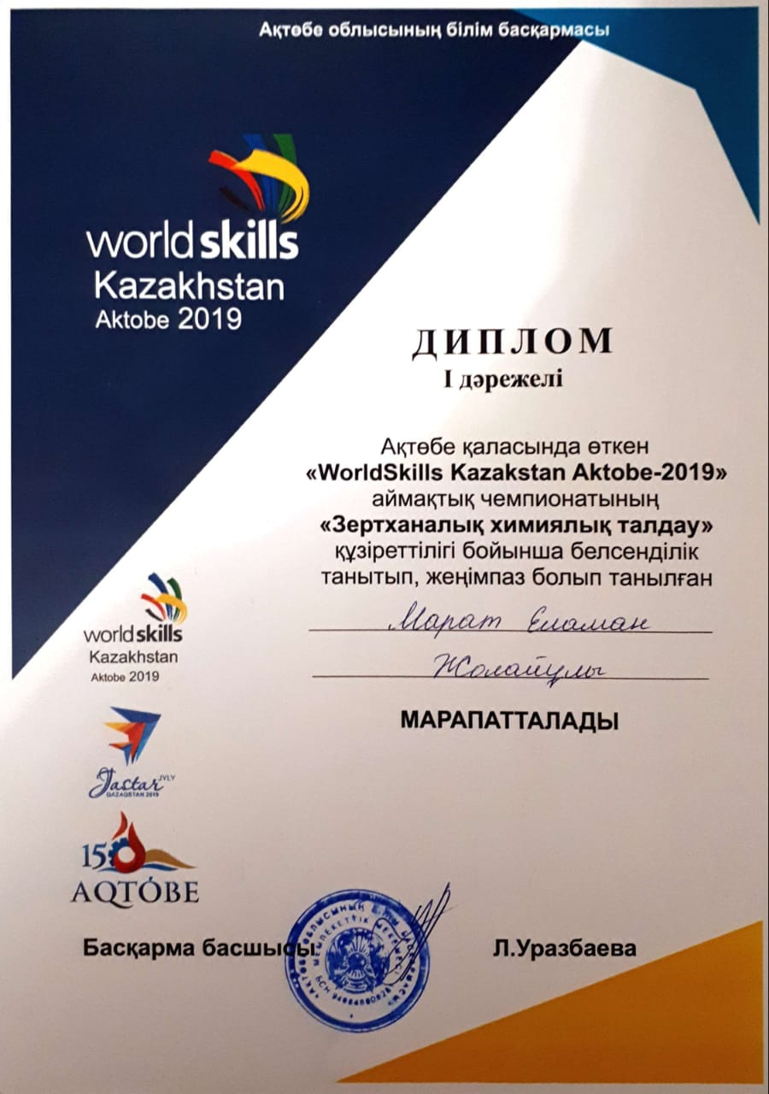
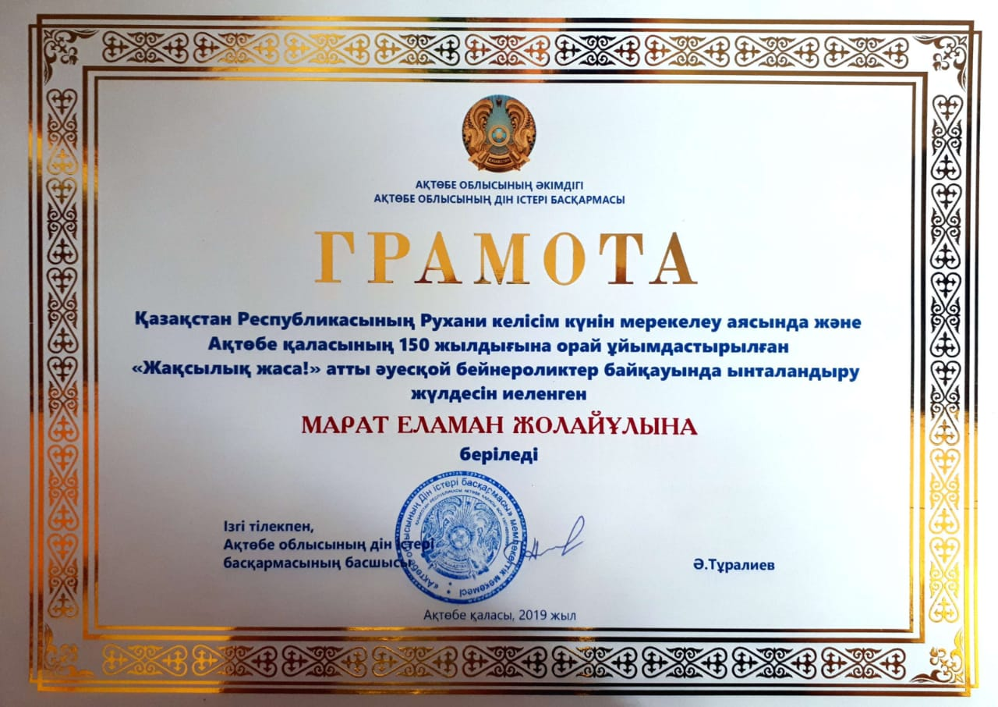
УЧАСТИЕ НА КОНКУРСАХ РАЗНОГО УРОВНЯ

Slide 13
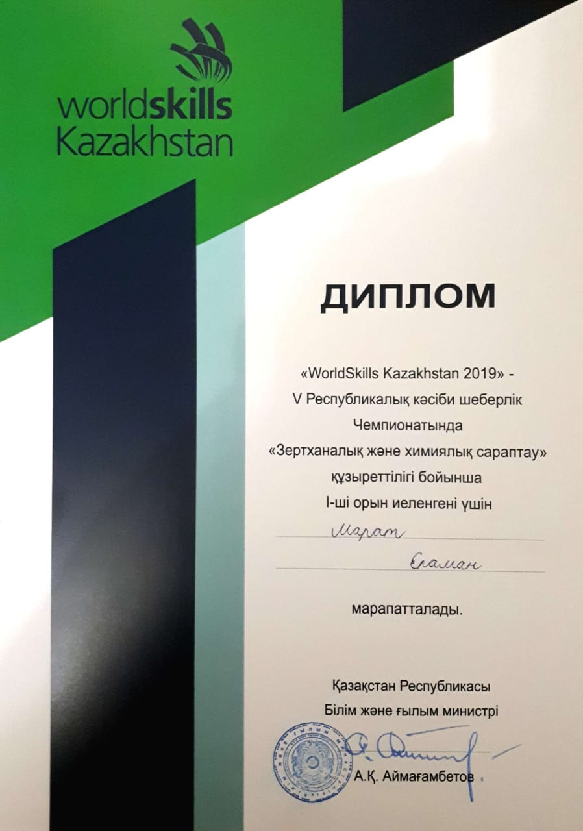
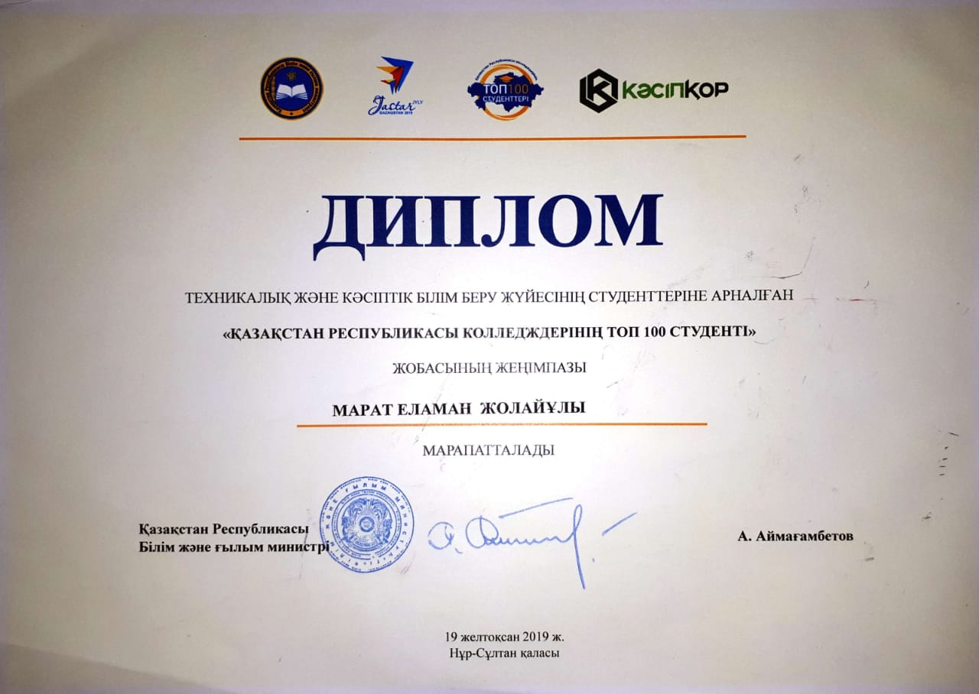
УЧАСТИЕ НА КОНКУРСАХ РАЗНОГО УРОВНЯ

Slide 14
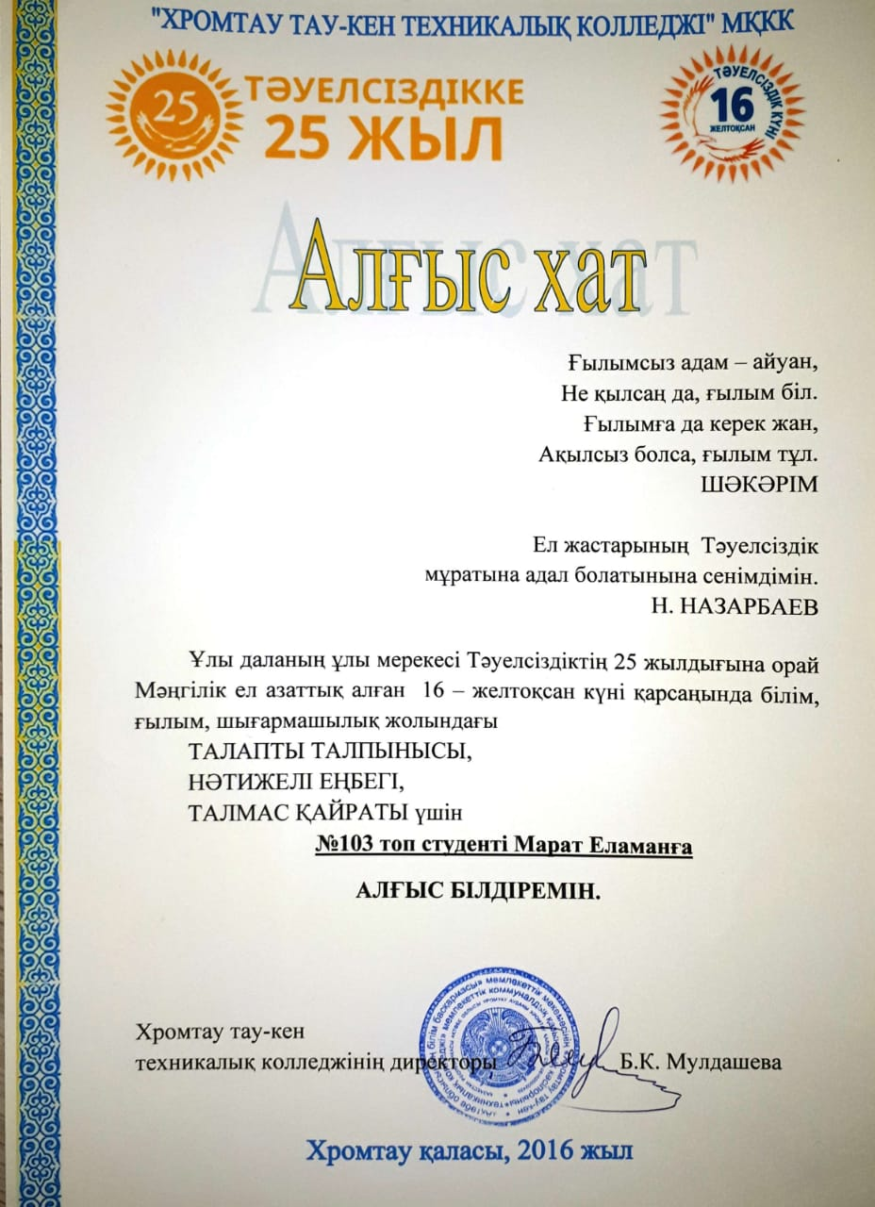
БЛАГОДАРСТВЕННЫЕ ПИСЬМА И СЕРТИФИКАТЫ

Slide 15
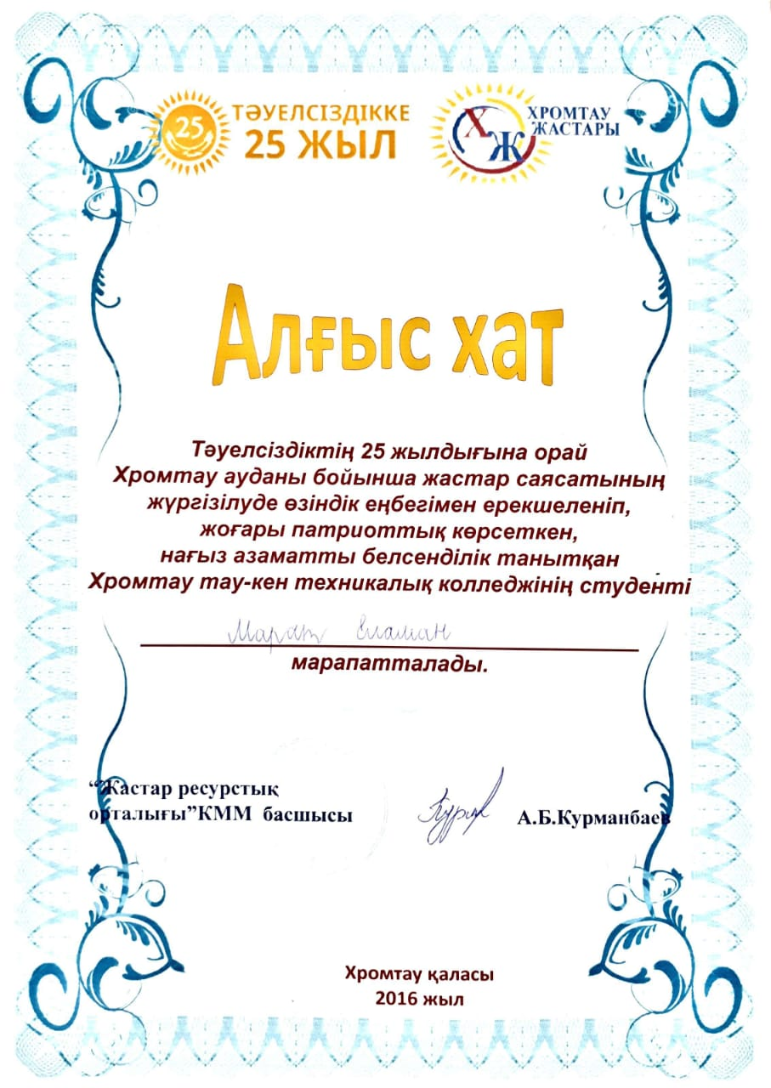
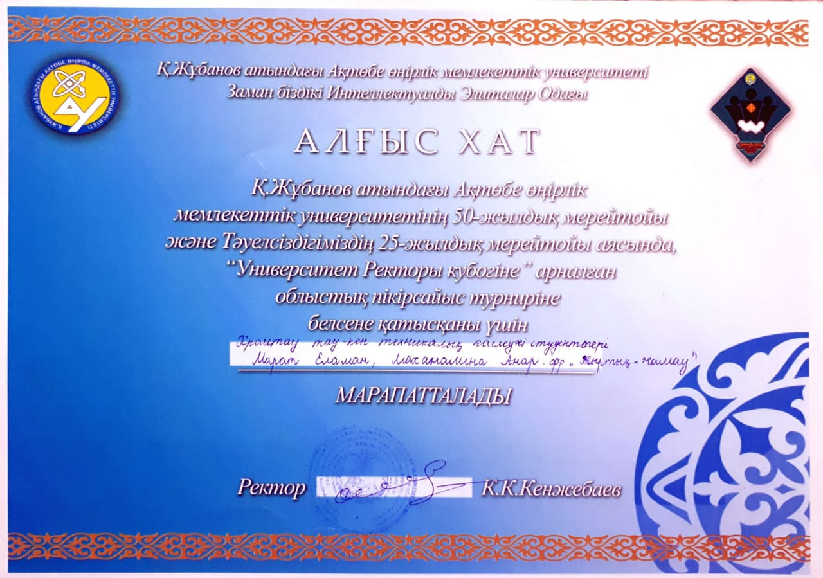

Slide 16
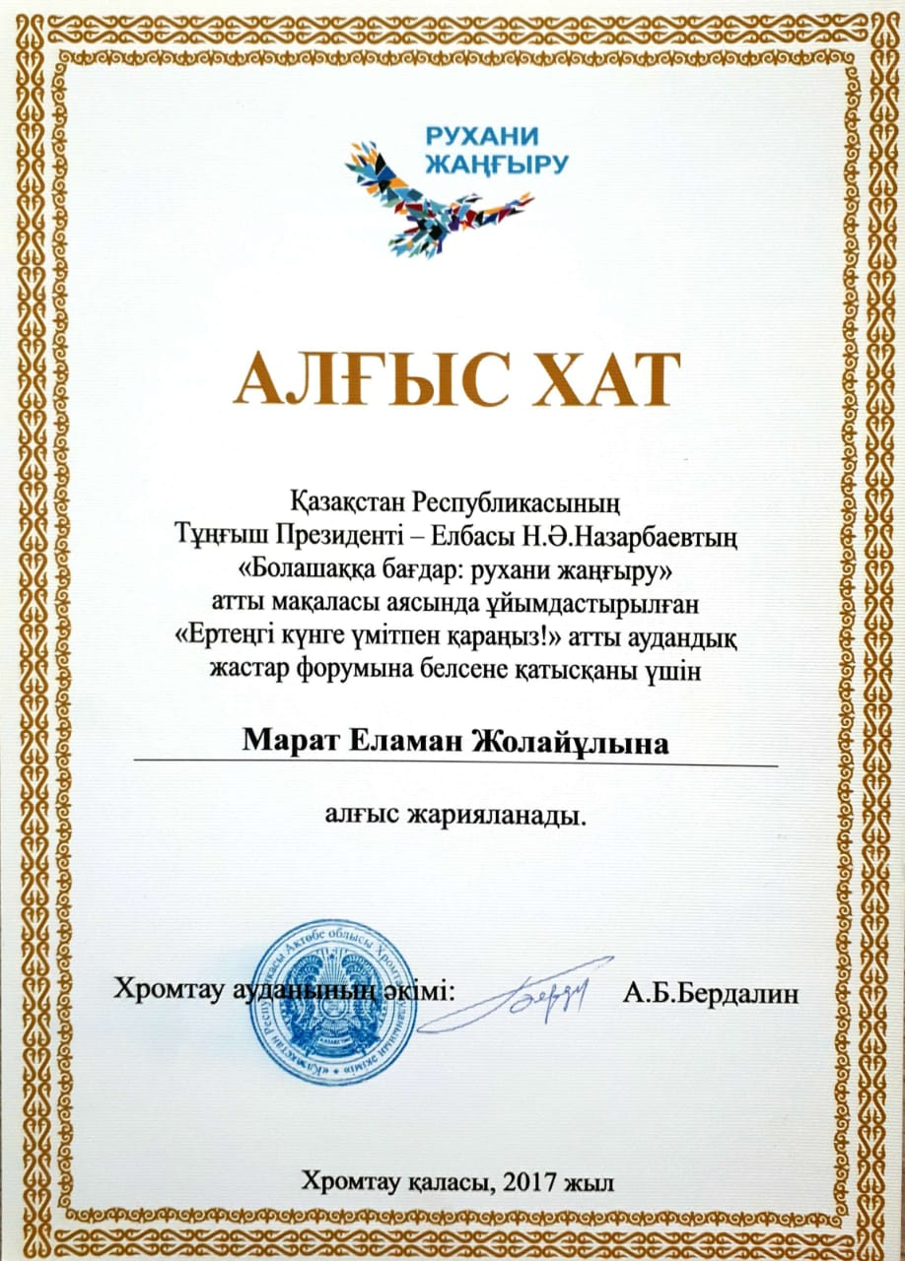

Slide 17
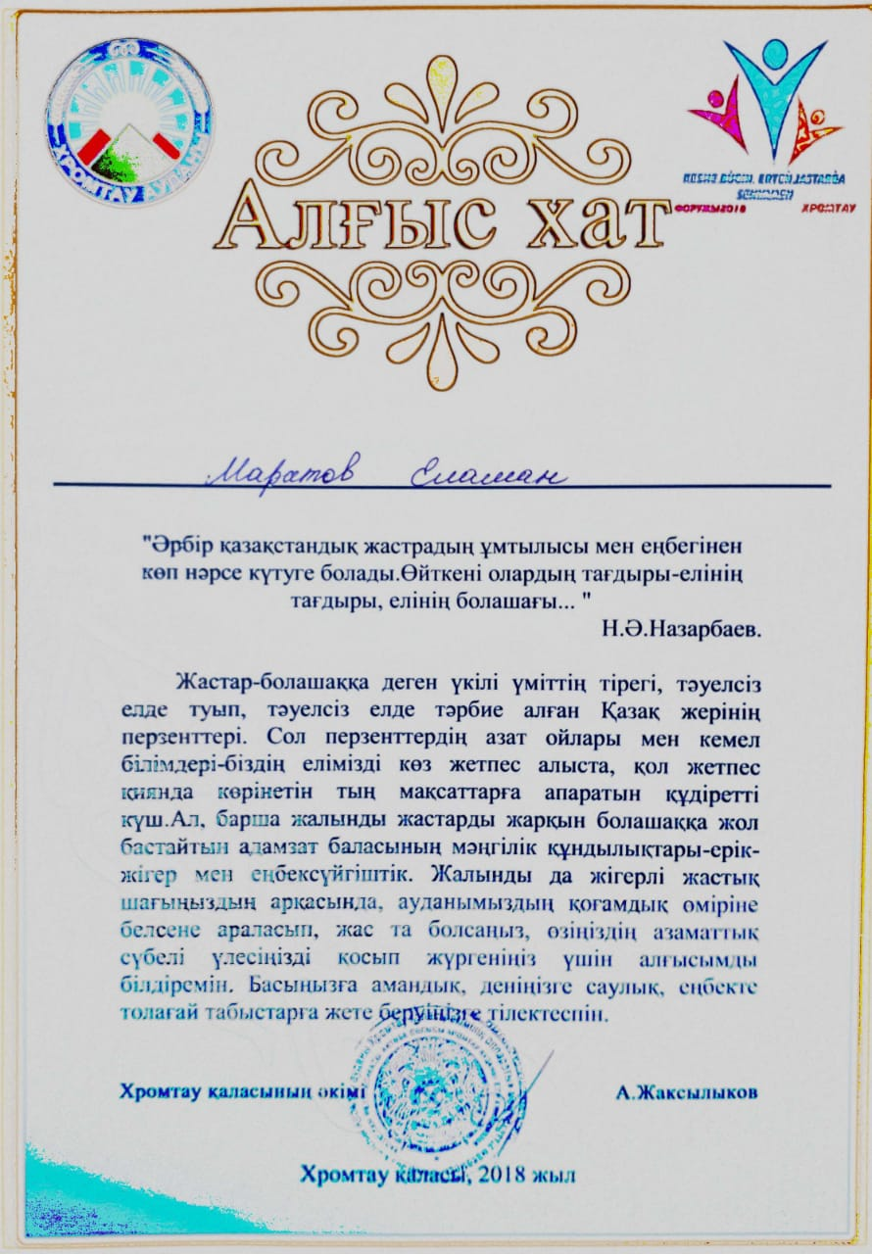
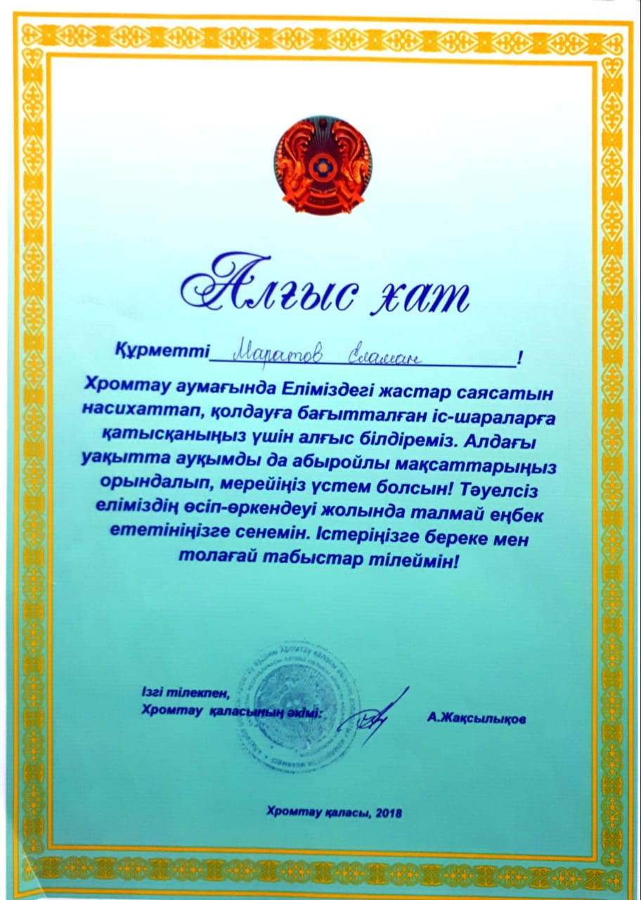

Slide 18
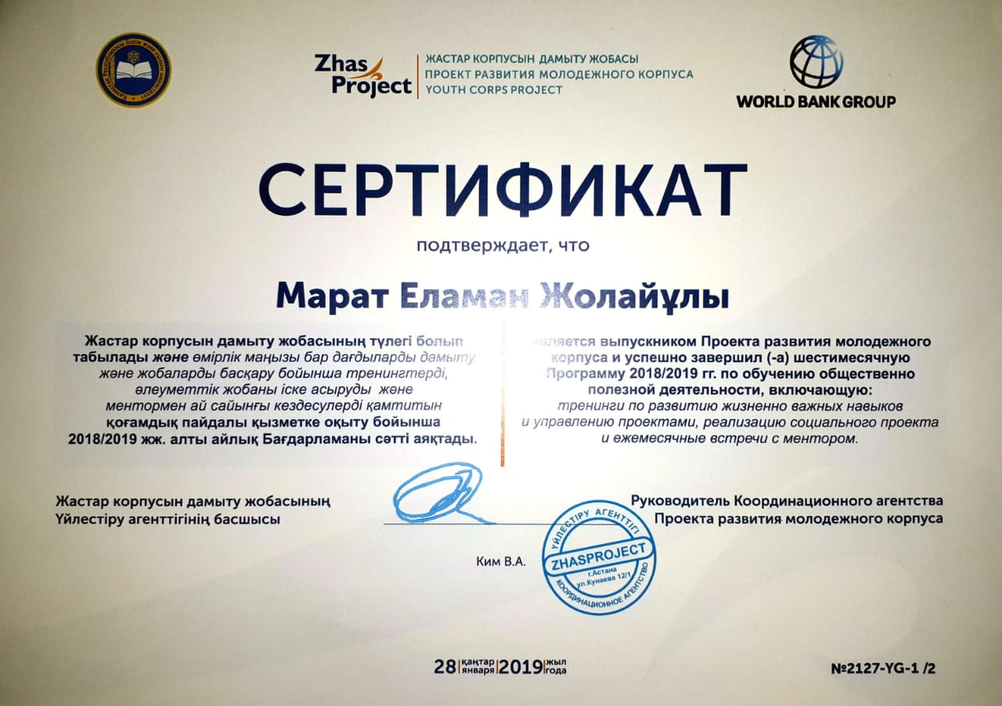
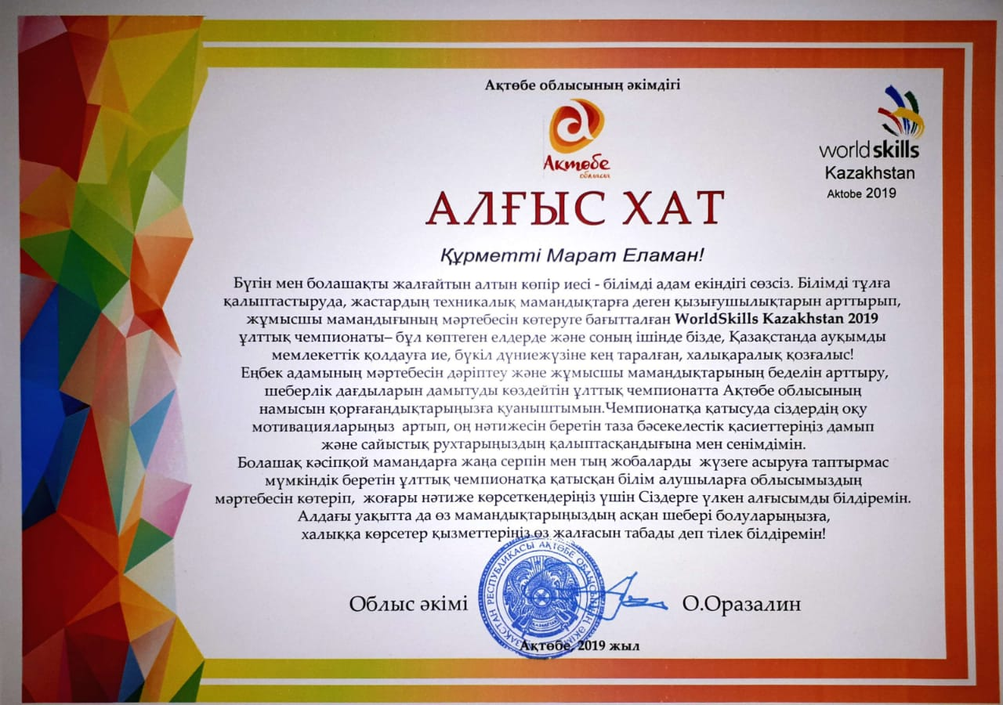

Slide 19
